Slide 1
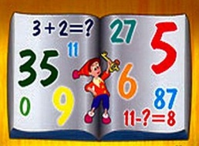
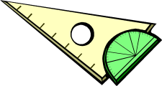
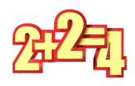
Математический
калейдоскоп

Slide 2
Представление команд
Название команды
Эмблема команды
Девиз команды

Slide 3
Р а з м и н к а
Вспомнить пословицы, в которых встречаются числа.
За каждую пословицу
– 1 балл

Slide 4
Конкурс
капитанов

Slide 6
Конкурс
капитанов

Slide 7
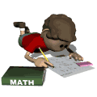

Slide 8
Конкурс
капитанов

Slide 10
Конкурс
капитанов

Slide 11
В и к т о р и н а
1
2
3
4
5
6
7
8
9
10
11
12
13
14
15
16
17
18
19
20
21

Slide 12
ВОПРОС 1
Для какого четырехугольника имеет смысл выражение: «Найдите среднюю линию»
Трапеция

Slide 13
ВОПРОС 2
Сколько получится десятков, если два десятка умножить на два десятка
40 десятков

Slide 14
ВОПРОС 3
В каком треугольнике высоты пересекаются в одной из его вершин?
В прямоугольном

Slide 15
ВОПРОС 4
Сказка Пушкина, в названии есть число 7.
О мертвой царевне и 7 богатырях

Slide 16
ВОПРОС 5
Высказывание, принимаемое без доказательства.
Аксиома

Slide 17
ВОПРОС 6
С именем, какого ученого связано привычная для нас прямоугольная система координат?
Рене Декарт

Slide 18
ВОПРОС 7
В какой стране впервые появились отрицательные числа?
Древний Китай

Slide 19
ВОПРОС 8
Русский известный любимый многими поэт, которому принадлежат слова “Вдохновение нужно в математике не меньше, чем в поэзии.
Пушкин

Slide 20
ВОПРОС 9
Все целые и дробные числа
Рациональные числа

Slide 21
ВОПРОС 10
Величина, измеряемая в кубических единицах
Объем

Slide 22
ВОПРОС 11
Замена числа его приближенным значением
Округление

Slide 23
ВОПРОС 12
Самое маленькое четырехзначное число, в записи которого цифры различны
1023

Slide 24
ВОПРОС 13
Взаимно перпендикулярные отрезки в ромбе
Диагонали

Slide 25
ВОПРОС 14
Название какой фигуры в переводе с греческого языка означает «обеденный столик»?
Трапеция

Slide 26
ВОПРОС 15
Радиус окружности, заданной уравнением (Х + 5)² +( У – 2 )² = 121
R = 11

Slide 27
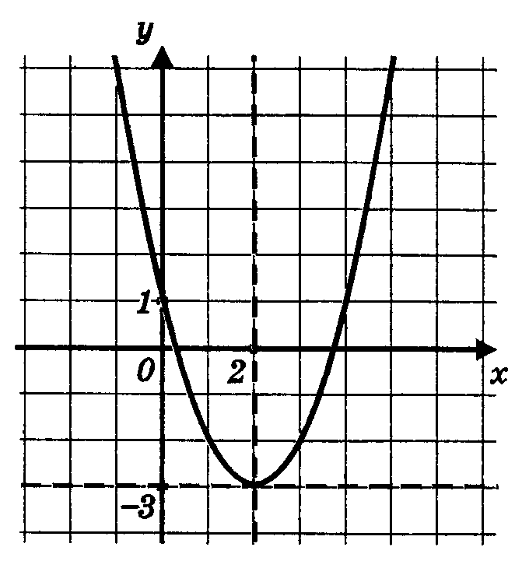
ВОПРОС 16
Задать график уравнением
у = (х – 2)² - 3

Slide 28
ВОПРОС 17
В прямоугольном треугольнике отношение противолежащего катета к прилежащему
Тангенс угла

Slide 29
ВОПРОС 18
Фамилия автора рабочей тетради по геометрии
Дудницин

Slide 30
ВОПРОС 19
Если повторять древние легенды, то этот ученый в честь своего открытия принес в жертву быка, а может 100 быков. Его именем названо величайшее открытие.
Пифагор

Slide 31
ВОПРОС 20
Русская пословица. В ней говорится о том, что группа людей махнули рукой на опоздавшего
Семеро одного не ждут

Slide 32
ВОПРОС 21
Как найти дискриминант квадратного уравнения?
D = b² – 4ac

Slide 34
У г а д а й к а

Slide 35
1) Бывает в предложении, на карте. У некоторых бывает в тетради, на лице. (3)
2) Это основная геометрическая фигура. (2)
3) Ставится в конце предложения. (1)
Точка

Slide 36
1) Прямой, ровный (3)
2) Бывает длинный и короткий (2)
3) Имеет начало и конец (1)
Отрезок

Slide 37
1) Бывает у дома, у шкафа, у парты. (3)
2) Там иногда находятся дети. Об него можно удариться и присадить синяк. (2)
3) Фигура, которая состоит из точки и двух различных полупрямых, исходящих из нее (1)
Угол

Slide 38
ОБГОНЯЛКИ
Кто быстрее?

Slide 39
Бывает у людей, у домов, у фигур, маленькая и большая. Есть у вас, есть у меня. Некоторые ее боятся, но только не акробаты.
Высота

Slide 40
Можно встретить у чашки, видим, когда играют в поле чудес. Ее мы чертили, когда изучали диаграммы.
Окружность

Slide 41
Есть у дерева, нет у водорослей, находим, когда решаем уравнения
Корень

Slide 42
Узнают, когда получают квартиру. Если большая, то радуются. Можно найти у прямоугольника, треугольника
Площадь

Slide 43
Его я беру с собой в школу. Им я пользуюсь на уроках. Бывает нескольких видов. Стороны у него не всегда равные, используют при построении перпендикуляров.
Угольник

Slide 44
«Смекай,
отгадывай»

Slide 45
Запишите все 3-значные числа, используя только цифры 0, 1, 5. При этом цифры в каждом числе должны быть разные.
150, 105, 510, 501

Slide 46
Сколько ребер у параллелепипеда?
12

Slide 47
Сколько квадратов на рисунке?
11

Slide 48
В древней Руси основными дробями были:
1/2- “половина” или “пол”;
1/3- “треть”;
1/6- “полтрети”. А как называли люди в то время дробь 1/24?
пол-пол-полтрети.

Slide 49
Все молодцы!
Всем спасибо!

